Slide 1
Análisis de procesos de recuperación en eventos extremos: Haití y Chile
Terremoto Haití: una visión
Federación Internacional de Sociedades de la Cruz Roja y la Media Luna Roja
Lorenzo Violante
26 Nov. 2012

Slide 2
OBJETIVO
Visión alternativa y complementaria
Perspectiva humanitaria
Desde la comunidad
Lecciones aprendidas
Notes:
Alternativa y complementaria: pretende añadir más elementos de discusión a la presentación del GoH para enriquecer el debate
Perspectiva humanitaria: el Movimiento de la Cruz Roja tiene un mandato humanitario, atender necesidades humanitarias bajo los principios de neutralidad, imparcialidad…etc.
Desde la comunidad: el Movimiento de la Cruz Roja es comunidad: los cimientos de esta institución son su red de voluntarios comunitarios, quienes mejor pueden definir las necesidades y deseos de comunidades afectadas
Lecciones aprendidas: se habla mucho de la excepcionalidad del contexto Haitiano. Aquí en un país de renta media como Chile, quiero motivar una reflexión sobre las lecciones aprendidas en Haití, que pueden ser de utilidad si se da otro desastre natural en un contexto tan urbanizado como el de las Américas.

Slide 3
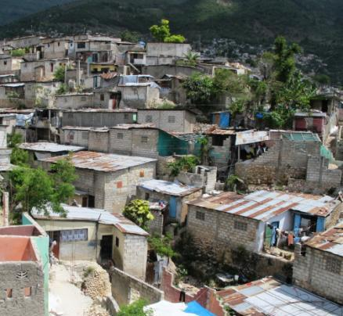
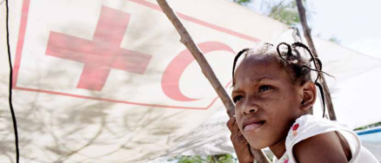
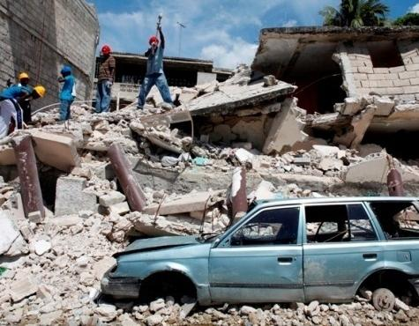
FOTOS

Slide 4
CONTEXTO
Impacto:
Humano
Físico
Económico
Político
Social
Notes:
HUMANO: 200,000 vidas perdidas (800 en Chile). Tasa de letalidad del 2.3% (0.005% en Chile). Energía liberada (2 frente a 1,000). 7.0 frente a 8.8. Tasa de impacto relativo 250,000 veces más grande en Haití.
FISICO: Todas las infraestructuras del corazón del país.
ECONOMICO: Destrucción de toda la infraestructura del motor de la economía del país (altamente centralizada en PauP), destrucción del capital humano.
POLITICO: Destrucción de todas las estructuras físicas (y las humanas muy afectadas) del Estado Central. Nunca en las últimas décadas un país había sufrido algo así. Comparación con Tsunami.
SOCIAL/EMOCIONAL: Redes, mecanismos de solidaridad. No hay que olvidar el legado sobre los supervivientes, el proceso de recuperación durará años.

Slide 5
CONTEXTO
Visión histórica:
Desastres y crisis recurrentes
Inestabilidad política
Pobreza
Notes:
DESASTRES Y CRISIS: Haití es un país propenso a fenómenos naturales (al igual que Chile). El terremoto de Haití no puede verse como fenómeno aislado sino como el impacto en una comunidad que ha sufrido desastres naturales durante las últimas 5 décadas. Importante destacar que Haití no había sufrido ningún terremoto en 200 años.
INESTABILIDAD POLÍTICA: Haití ha sufrido muchísimos cambios de gobierno e inestabilidad política en las últimas décadas lo que ha influido negativamente en la capacidad del Estado para generar consensos políticos, para poner en práctica políticas de largo plazo y mejorar su capacidad de preparación y respuesta ante desastres (esto es especialmente claro para eventos no habituales como terremotos).
POBREZA: Los altos niveles de pobreza obliga a las poblaciones a tomar decisiones no óptimas sobre dónde y cómo vivir, aumentando su exposición a dichos eventos, el riesgo y la vulnerabilidad ante desastres.

Slide 6
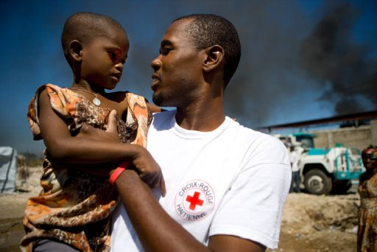
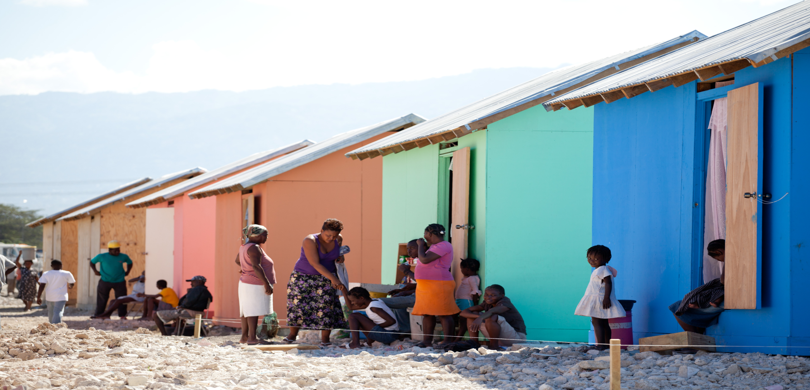
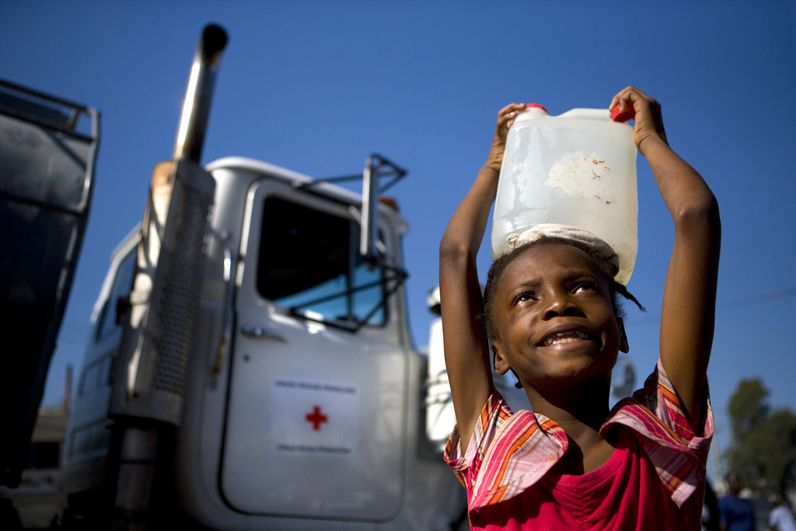
FOTOS

Slide 7
RESPUESTA - EMERGENCIA
Limitada capacidad interna de respuesta
Mecanismos de respuesta complejos
Solidaridad internacional
Contexto urbano
Notes:
LIMITADA CAPACIDAD: ESTADO, UN, MINUSTAH
MECANISMOS: El GoH tan afectado que buscó apoyos en el exterior. Muchos actores (tanto civiles, humanitarios y militares).
SOLIDARIDAD INTERNACIONAL: Mucho apoyo, poca eficiencia.
CONTEXTO URBANO: en general falta de experiencia en respuesta de emergencia a escala en contextos urbanos (clave en contexto Américas).

Slide 8
RESPUESTA – PROCESO HISTORICO
2010: Respuesta emergencia (desplazados, escombros, vulnerabilidad, pobreza, cólera, estructuras gubernamentales).
2011: Proceso de recuperación (comunidades resilientes y seguras, empoderamiento estructuras gobierno.
Notes:
2010 - CRUZ ROJA:
Despliegue sin precedentes (400 delegados, 3,000 personas Haitianas, 10,000 voluntarios).
40% asistencia de socorro durante el primer año (casi el 70% en los primeros 3 meses).
Necesidad de continuar la operación de emergencia (más de 1 año – cólera)
2011 - Marco estratégico de la Federación de Sociedades de la Cruz Roja y Media Luna Roja:
Visión: Comunidades seguras y más resilientes.
Dirección estratégica: del Campo a la comunidad
Teoría del cambio: Enfoque comunitario integral.

Slide 9
RESPUESTA – PROCESO HISTORICO
2012: Estabilización (recuperación liderada por Gobierno, poblaciones desplazadas, emergencias recurrentes, cólera)
Notes:
RECUPERACIÓN – 3 LINEAS EN PARALELO:
ENOFOQUE INTEGRAL DE BARRIO (RECONSTRUCCION)
PROGRAMA DE RETORNO Y REALOJAMIENTO (16/6) Y MEDIOS DE VIDA
PROGRAMA DE MITIGACION EN CAMPOS
PROGRAMAS A LARGO PLAZO (SALUD, GESTION DEL RIESGO)

Slide 10
LECCIONES APRENDIDAS
Flexibilidad y adaptación
Medios de vida
Visión integral – trabajo coordinado
Trabajo micro – impacto macro
Comunidad en el centro
Innovación
Reducción del riesgo
Notes:
CONFERENCIA DE APRENDIDAJE – CRH invitó a autoridades, instituciones, comunidades. Aprender de otros eventos (Indonesia, Chile).
FLEXIBILIDAD Y ADAPTACION: Combinación de modalidades de apoyo (cada comunidad es diferente, no hay recetas únicas). Terminología (t-shelters, soluciones de vivienda).
MEDIOS DE VIDA:
Apoyando los medios de vida de las familias afectadas es un mecanismo de respuesta y de prevención. Las familias puede disponer de soluciones de vivienda más seguras, mejorar sus vidas y reducir el riesgo.
Se debería haber enfatizado mucho más el uso de programas de transferencia de efectivo (sistemas de seguridad social) para incentivar y revitalizar el mercado (uno de las estructuras que mejor se recuperó al desastre en Haití).
Se debería haber apoyado más a las comunidades receptoras de familias desplazadas (en las provincias), evitando que la gente regresase a una ciudad en ruinas.
VISION INTEGRAL – TRABAJO COORDINADO: Necesidad de mirar integralmente los procesos de recuperación (shelter, WatSan, livelihoods..etc), trabajar de manera conjunta y coordinada (gobierno, agencias). Pensar en proceso no sólo en producto.
MICRO – MACRO: Visión de abajo hacia arriba. Las recetas únicas no funcionan en un grupo beneficiario tan heterogéneo. Considerar aspectos culturales.
COMUNIDAD EN EL CENTRO: La comunidad debe ser partícipe. Las mujeres deben tener mayor presencia. Prevención de violencia (contextos urbanos).
PENSAMIENTO INNOVADOR – en todas las fases (emergencia, recuperación), escuchando a las comunidades, contexto urbano. Comunicación con beneficiarios (500,000 llamadas en 3 meses).
PREPARACION Y REDUCCION DEL RIESGO – Códigos de construcción, inversión pre-desastre, leyes ante desastre, educación. Building back safer.

Slide 11
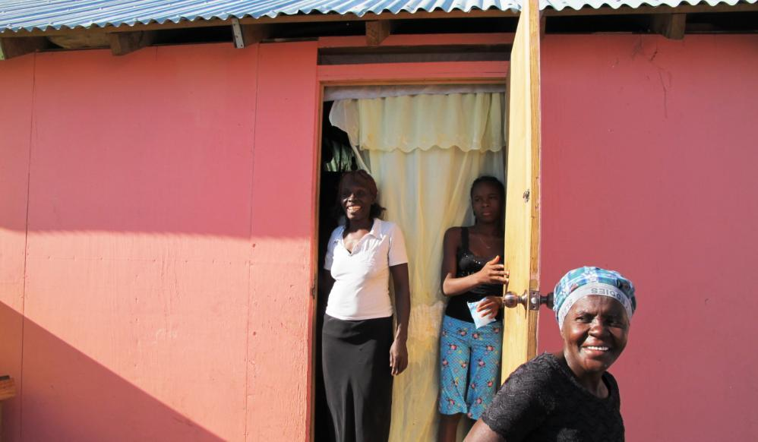
Los procesos de recuperación tras eventos extremos toman muchos años. El pueblo haitiano ha demostrado su capacidad de recuperación, pero el proceso no ha concluido.
Lorenzo Violante Ruiz, Coordinador Equipo de Apoyo Haití, FICR
lorenzo.violante@ifrc.org
www.ifrc.org
Notes:
(+) Indicadores económicos (PIB) muestras signos positivos 2 años después. Indicador: Gran cantidad de escombro recogido.
Hay que dejar capacidades instaladas en el país.
(-) Los compromisos de financiación no se han cumplido y los gastos del programa de reconstrucción son enormes.

